Slide 1

调度 Scheduling

Slide 2
授课教师： 郑铁然
办公室地址： 哈工大综合楼603
办公室电话： 86417981-11
手机： 13313655979
QQ： 2350562164
Email： zhengtieran@hit.edu.cn

Slide 3
内容
调度的层次
调度的目标
典型调度算法
多核处理器调度算法

Slide 4
调度的层次
长程调度(作业调度、高级调度)
将已进入系统并处于后备状态的作业按某种算法选择一个或一批，为其建立进程，并进入主机，当该作业执行完毕时，还负责回收系统资源，
批处理系统需要作业调度，以便将进程分批地装入内存，
在分时系统和实时系统中，通常不需要长程调度。
它的频率比较低，主要用来控制内存中进程的数量。

Slide 5
调度的层次
中程调度（交换调度，中级调度）
将进程从内存或从CPU竞争中移出，之后它能被重新调入内存，并从中断处继续执行。
这种交换的操作可以调整进程在内存中存在的数量和时机。
其主要任务是按照给定的原则和策略，将处于外存交换区中的就绪状态或阻塞状态的进程调入内存，或把处于内存就绪状态或阻塞状态的进程交换到外存交换区。
主要发生于不使用虚存的系统

Slide 6
调度的层次
短程调度
又称为进程调度、低级调度或微观调度。
这也是通常所说的调度，一般情况下使用最多的就是短程调度。
它的主要任务是按照某种策略和算法将处理机分配给一个处于就绪状态的进程
非抢占式（non-preemptive）：一个进程只有在自愿放弃CPU或者因为等待某个事件而被阻塞时，操作系统才会将 CPU分配给另一个进程。如多道批处理系统
抢占式（preemptive）：如分时系统、实时系统
为什么抢占：能有效提高系统吞吐率和响应效率
如何抢占：优先权、短进程优先、时间片

Slide 7
内容
调度的层次
调度的目标
典型调度算法
多核处理器调度算法

Slide 8
调度的目标
通过按一定策略分配处理器时间，来优化系统一个或多个方面的行为。
维度一：
面向用户：单个用户或进程感知到的系统行为
面向系统：处理器的使用的效果和效率
维度二：
与性能直接相关：定量的
其它：定性的

Slide 9
调度的目标
调度目标
面向用户，性能相关 | 周转时间
 | 响应时间
 | 最后期限
面向用户，其它 | 可预测性
面向系统，性能相关 | 吞吐量
 | 处理器利用率
面向系统，其它 | 公平性
 | 强制优先级
 | 平衡资源

Slide 10
内容
调度的层次
调度的目标
典型调度算法
多核处理器调度算法

Slide 11
典型调度算法
先来先服务（FCFS）调度算法
最简单，既可用于作业调度，又可用于进程调度
选择最先进入队列的进程，将处理器分配给它
效率低，对长作业有利，对短作业不利
短作业优先（SJF/SPN）调度算法
选择（估计）运行时间最短的作业，将它们调入内存运行
平均等待时间、平均周转时间最少
对长作业不利

Slide 12
典型调度算法
最短剩余时间（SRT）
抢占+SPN
也称最早截止时间
比较适合实时系统的进程调度
高响应比优先（HRRN）调度算法
主要用于作业调度
同时考虑每个作业的等待时间和估计的运行时间
每次选择响应比最高的进程投入运行
等待时间+要求服务时间
响应比=
要求服务时间

Slide 13
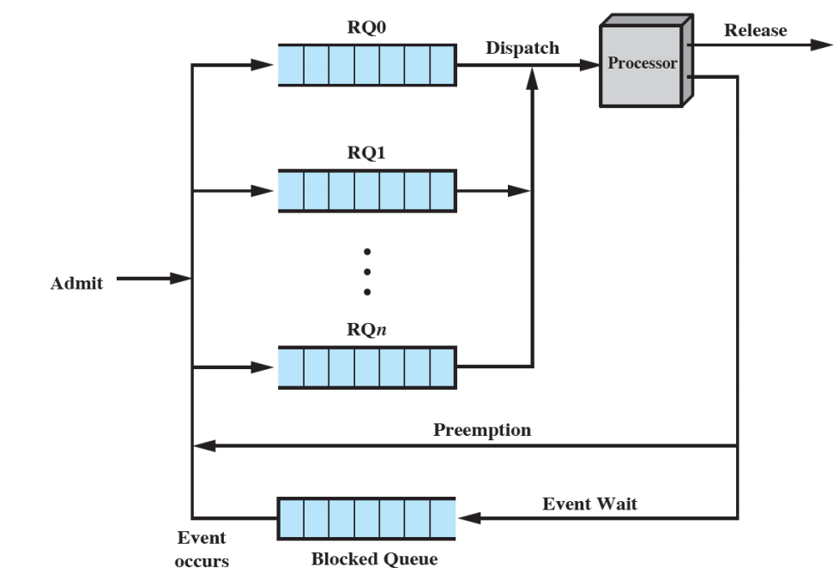
典型调度算法
优先级调度算法
每次从就绪队列中选择优先级最高的进程，将处理器分配给它
既可用于作业调度，又可用于进程调度
多优先级队列
可以与时间片轮转相结合
动态优先级
抢占式优先级适合实时系统

Slide 14
典型调度算法
时间片轮转(RR)调度算法
主要适用于分时系统
所有就绪进程按照FCFS策略排成一个就绪队列
调度程序总是选择队列中第一个进程执行，但又仅能运行一个时间片
被剥夺的进程返回就绪队列的末尾重新排队
时间片的大小对系统的性能影响很大
时间片太小，则进程的切换过于频繁，切换的开销增加
时间片太大，进程可能得不到及时的响应

Slide 15
典型调度算法
多级队列调度算法
设置多个就绪队列，将不同类型或性质的进程固定分配不同的就绪队列
每个队列可实施不同的调度算法
多级反馈队列调度算法
是时间片轮转调度算法和优先级调度算法的综合发展
设置多个就绪队列，为每个队列赋予不同的优先级
赋予各个队列的进程运行的时间片大小各不相同，优先级越高的队列，时间片越小。在队列内FCFS
在一个队列完成一个时间片后，转入下一级队列等待调度
仅当优先级高队列为空时，才能调度下一级队列

Slide 16
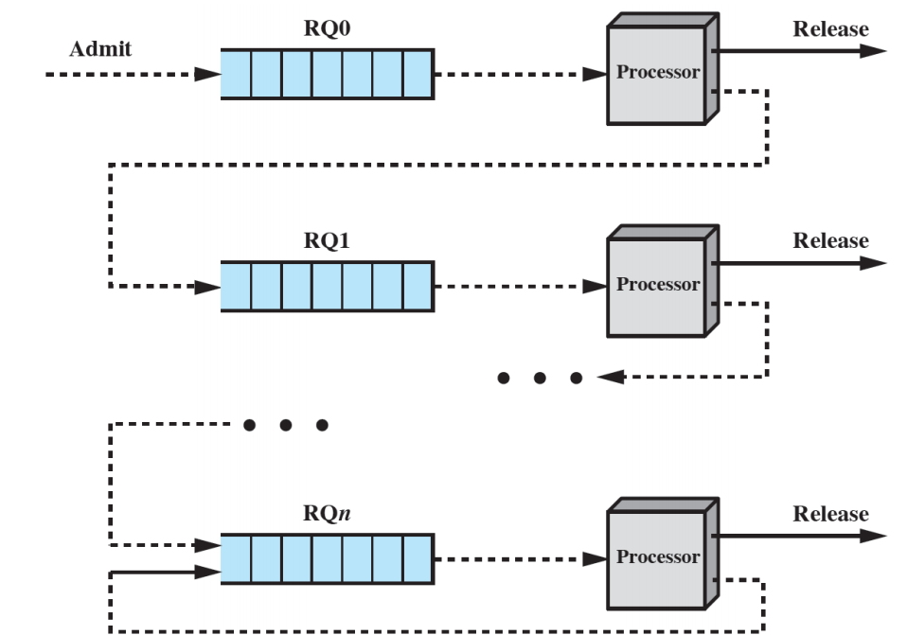
典型调度算法

Slide 17
典型调度算法
 | FCFS | 轮转 | SPN | SRT | HRRN | 反馈
选择 函数 | max[w] |  | min[s] | min[s-e] | max[(w+s)/s]
决策 模式 | 非抢占 | 抢占(时间片用完时) | 非抢占 | 抢占 (到达时) | 非抢占 | 抢占(时间片用完时)
吞吐量 | 不强调 | 时间片小吞吐量低 | 高 | 高 | 高 | 不强调
优点 | 公平、实现简单 | 兼顾长短作业 | 平均等待时间最少 | 周转时间好于SPN | 兼顾长短作业 | 兼顾长短作业，有较好的响应时间
缺点 | 不利于短作业 | 平均等待时间较长，上下文切换浪费资源 | 长进程会饥饿 | 长进程会饥饿 | 需要计算响应比的开销 | 无
w-停留时间 s-需要的总服务时间 e-执行时间

Slide 18
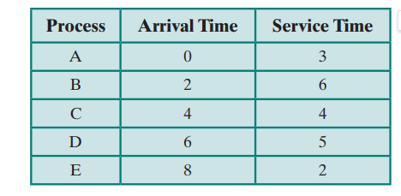
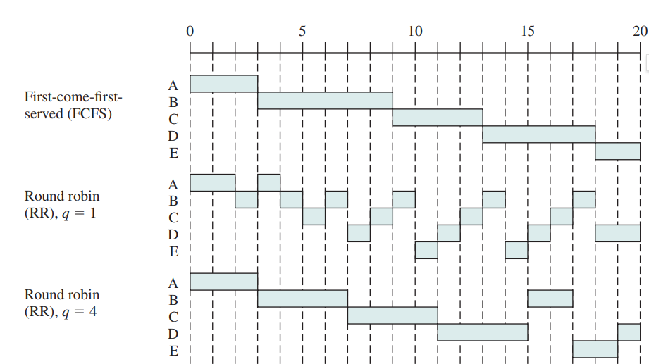
典型调度算法
例：

Slide 19
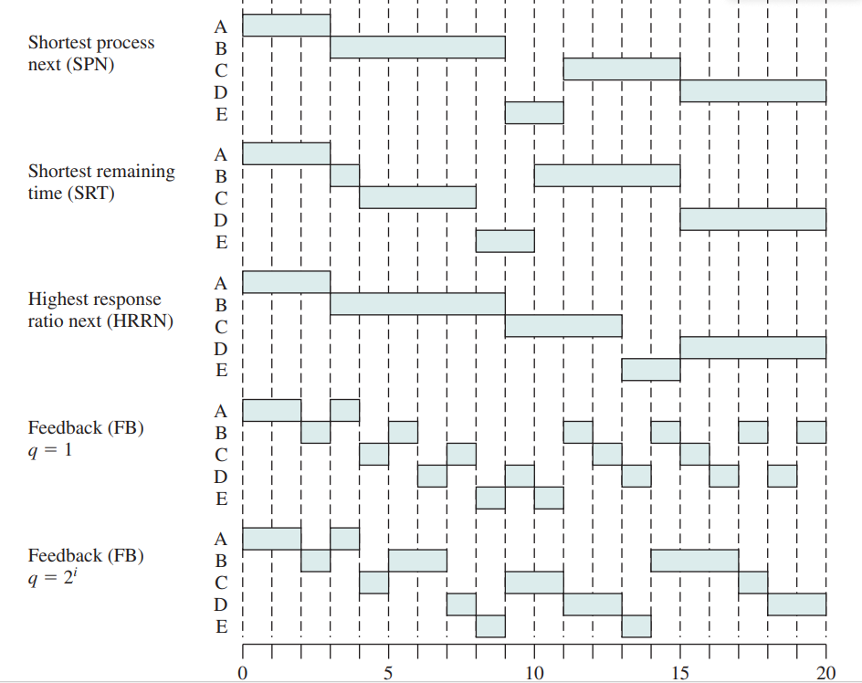
典型调度算法
例：

Slide 20
内容
调度的层次
调度的目标
典型调度算法
多核处理器调度算法

Slide 21
多核处理器调度算法
对称多处理器（SMP）：主流处理器，每个CPU自己决定自己的调度算法
非对称处理器（ASMP）：一般仅一个处理器能处理系统数据结构，减轻对数据的共享需求。
负载平衡问题：每个处理器处理的内容尽量平均
亲和性：进程在某个指定的CPU上尽量长时间地运行而不被迁移到其他处理器的倾向性。
软亲和性（进程尽量不切换）
硬亲和性（进程不切换）

Slide 22
活学活用
下列调度算法中，（）算法一定是抢占式的：
A 时间片轮转 B 先来先服务
C 短进程优先 D 优先级调度
关于优先级叙述正确的是( )
A 计算型作业的优先级，应高于I/O型作业的优先级
B 用户进程的优先级应高于系统进程的优先级
C 随着作业等待时间的增加，优先权应下降
D 随着进程执行时间的增加，优先权应下降

Slide 23
活学活用
分时系统实现时间片轮转调度需要使用的是（）：
Ⅰ 进程控制块 Ⅱ 时钟中断处理程序
Ⅲ 进程就绪队列 Ⅳ 进程阻塞队列
A 仅Ⅱ、Ⅲ B 仅Ⅱ、Ⅳ C 仅Ⅰ、Ⅱ、Ⅲ D 仅Ⅰ、Ⅱ、Ⅳ
可以引起进程调度程度程序执行的是（）：
Ⅰ 中断处理结束 Ⅱ 进程阻塞
Ⅲ 进程执行结束 Ⅳ 进程的时间片用完
A 仅Ⅰ、Ⅲ B 仅Ⅱ、Ⅳ C 仅Ⅲ、Ⅳ D 仅Ⅰ、Ⅱ、Ⅲ、Ⅳ

